Slide 1
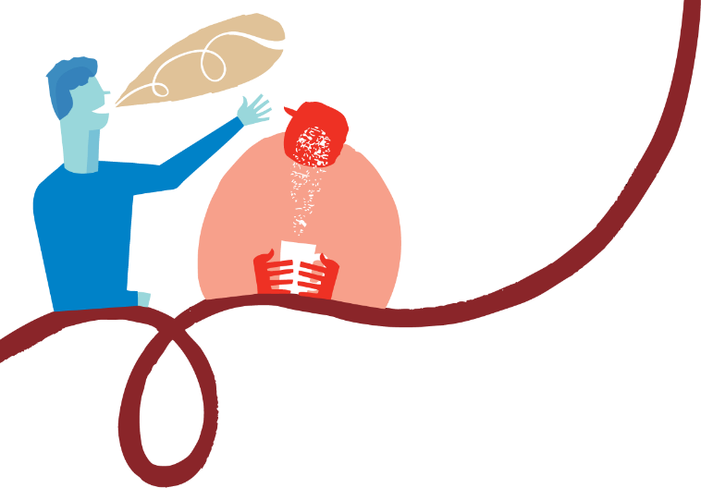


ZORGZAAM EN ZORGVULDIG
OMGAAN MET VERTROUWELIJKE INFORMATIE
IN HET VRIJWILLIGERSWERK

Slide 2

Help ? Ik weet het niet
Tijdens het samen spreken in praatpunt zie je dat Ezra blauwe plekken heeft op haar arm. Ze zegt dat haar oudste zoon haar soms hard slaat. Maar ze zegt je ook dat je het niet mag verder vertellen want dan wil haar zoon Ezra niet meer zien
Na een activiteit vertelt René je dat hij zijn medicatie (benzo) niet neemt om de dokter te pesten. Hij zegt ook dat hij de medicatie aan zijn kleinkinderen uitdeelt omdat die willen experimenteren
2
Vertrouwelijke informatie

Slide 3
Help ? Ik weet het niet
Je moet Fons thuis oppikken voor het vervoer naar een activiteit. Hij laat je binnen. Hij is zeer ziek en lijdt erg. Hij woont alleen. Je vraagt de dokter te bellen. Hij antwoordt: “Dat wil ik niet. Ik wil hier sterven”.
Bij een huisbezoek vertelt Fatima je dat haar zoon van 16 jaar drugs heeft op zijn slaapkamer en soms in huis een jointje rookt in nabijheid van de andere kinderen. Als ze hem er op aanspreekt, wordt hij woedend en zegt hij dat zijn moeder niets te zeggen heeft. Fatima is radeloos.
3
Vertrouwelijke informatie

Slide 4
Help ? Ik weet het niet
Je doet huiswerkbegeleiding in een gezin met een alleenstaande mama en 4 kinderen. Je werkt met de jongste dochter Britta. “Seffens komt mijn papa me halen en dan gaan we bij hem leuke dingen doen” zegt ze je. Na een half uur komt de papa Britta ophalen met de auto. Je ziet dat hij erg dronken is. Hij heeft een flesje bier in zijn hand.
4
Vertrouwelijke informatie

Slide 5
Help ? Ik weet het niet
Je werkt als vrijwilliger in een inloopruimte voor mensen in kwetsbaarheid waar ze even op adem en verhaal kunnen komen met een babbel. Zo heb je een sterke band met het koppel Fons en Louisa. Op een dag komt Louisa alleen en ze vertelt je dat ze hervallen is in het drinken van alcohol, maar dat ze niet wil dat Fons het weet. Louisa vertelt waar ze zich die avond en nacht gaat bezatten. ‘s Anderendaags zie je Fons en hij vraagt je of je weet waar Louisa is: ze is die nacht niet thuis gekomen (wat al wel eens meer gebeurt). In de namiddag belt sociaal werker Els van het OCMW je met de vraag of jij weet waar Louisa is. Ze had namelijk een afspraak.
5
Vertrouwelijke informatie

Slide 6
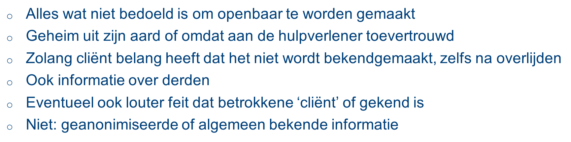
Wat is vertrouwelijke info?
Alle info die in en door de relatie ter beschikking is
6
Vertrouwelijke info
Notes:
Opbouw
In de vorming staan we eerst stil bij wat we verstaan onder signalen. We maken een onderscheid tussen signalen op verschillende niveaus.
In het deel nadien gaan we vooral in op de vraag: “Waar moet ik mee rekening houden als ik als vrijwilliger met een bepaald signaal iets wil doen?”. We antwoorden op deze vraag vanuit drie invalshoeken: de unieke vertrouwensrelatie die je als vrijwilliger hebt opgebouwd, zorgvuldig omgaan met de informatie die je (gekregen) hebt en je verantwoordelijkheid nemen als het nodig is.
Vervolgens gaan we in op de vraag: “Welke houding neem ik aan in het omgaan met signalen”. Ook hier geven we het antwoord vanuit drie invalshoeken: respect, gelijkwaardigheid en positiviteit.
We hebben er wat betreft de aspecten van ‘houding’ voor gekozen om verschillende aandachtspunten onder deze drie grotere noemers te plaatsen. Op die manier hebben we, zowel bij de eerste vraag als de tweede telkens drie invalshoeken, wat het voor de vrijwilligers toegankelijk maakt. De oorspronkelijke vraag naar deze vorming was: deontologie bij het signaleren. Als we verder doorvroegen naar wat er gewoonlijk onder deontologie verstaan wordt in de praktijk en wat er in deontologische codes was terug te vinden, kwamen we steeds terug op deze twee grote gebieden: hoe omgaan met informatie en de houding van de vrijwilliger in het omgaan met situaties.
Deontologie vonden we op zich ook een term die vrijwilligers misschien zou afschrikken in de titel. Vandaar dat we dit in de titel van de vorming al concreter gemaakt hebben.
Na deze drie basis delen gaan we nog in op enkele concrete vragen die zich in de praktijk stellen: doorverwijzen, werken met een signaalfiche en omgaan met klachten.

Slide 7

1 Zorgzaam omgaan met informatie
7
Vertrouwelijke informatie
Notes:
Opbouw
In de vorming staan we eerst stil bij wat we verstaan onder signalen. We maken een onderscheid tussen signalen op verschillende niveaus.
In het deel nadien gaan we vooral in op de vraag: “Waar moet ik mee rekening houden als ik als vrijwilliger met een bepaald signaal iets wil doen?”. We antwoorden op deze vraag vanuit drie invalshoeken: de unieke vertrouwensrelatie die je als vrijwilliger hebt opgebouwd, zorgvuldig omgaan met de informatie die je (gekregen) hebt en je verantwoordelijkheid nemen als het nodig is.
Vervolgens gaan we in op de vraag: “Welke houding neem ik aan in het omgaan met signalen”. Ook hier geven we het antwoord vanuit drie invalshoeken: respect, gelijkwaardigheid en positiviteit.
We hebben er wat betreft de aspecten van ‘houding’ voor gekozen om verschillende aandachtspunten onder deze drie grotere noemers te plaatsen. Op die manier hebben we, zowel bij de eerste vraag als de tweede telkens drie invalshoeken, wat het voor de vrijwilligers toegankelijk maakt. De oorspronkelijke vraag naar deze vorming was: deontologie bij het signaleren. Als we verder doorvroegen naar wat er gewoonlijk onder deontologie verstaan wordt in de praktijk en wat er in deontologische codes was terug te vinden, kwamen we steeds terug op deze twee grote gebieden: hoe omgaan met informatie en de houding van de vrijwilliger in het omgaan met situaties.
Deontologie vonden we op zich ook een term die vrijwilligers misschien zou afschrikken in de titel. Vandaar dat we dit in de titel van de vorming al concreter gemaakt hebben.
Na deze drie basis delen gaan we nog in op enkele concrete vragen die zich in de praktijk stellen: doorverwijzen, werken met een signaalfiche en omgaan met klachten.

Slide 8

Vertrouwen
Belang van vertrouwen:
Betekenis
  Kunnen rekenen op iemand
  Het goed voor hebben
  Een open relatie
  Geen oordeel
Vertrouwen
  Eigen kader
  Context
Vertrouwen in een juridisch kader
  Discretieplicht
  Beroepsgeheim
8
Vertrouwelijke informatie
Notes:
Belang van vertrouwen en betekening = korte herhaling van het gesprek met de vrijwilligers tijdens de vorige dia.
Vertrouwen en omgaan met informatie
Eigen kader: iedereen heeft een eigen kader van waaruit hij/zij beoordeelt of bepaalde informatie tot zijn privacy behoort of niet. Sommige mensen vertellen uitvoerig over zichzelf aan vrijwel iedereen (extravert). Anderen vinden zeer alledaagse zaken (bijvoorbeeld dat ze in het ziekenhuis gelegen hebben) al heel erg tot hun privacy behoren (introvert). Dus je kan zeker niet als leidraad nemen ‘al wat ik zelf niet graag heb dat anderen over mij verder vertellen, ga ik zelf ook niet over anderen verder vertellen’. Want jouw grens is niet dezelfde als die van anderen.
Oppassen in volgende situatie: je stelt vast dat de persoon waar je als vrijwilliger contact hebt dat hij/zij tegen iedereen zijn verhaal in geuren en kleuren vertelt. Dit is geen vrijgeleide om dat zelf ook te mogen doen, integendeel, de persoon kan het je toch nog kwalijk nemen.
Context: informatie die op het eerste zicht niet gevoelig is, kan omwille van de context zeer gevoelig liggen. Een vrijwilliger vertelt tegen een dochter van een bewoner van het woon- en zorgcentrum dat haar broer de dag voordien op bezoek geweest is. Maar de bewoner zelf heeft dit tegen haar dochter verzwegen, omdat ze weet dat daar weer ruzie van gaat komen. De dochter vindt immers dat haar broer nooit iets doet voor zijn moeder en nu wel komt omdat hij op haar geld uit is.
Omdat we niet altijd de context kennen (zelfs al denken we dat soms wel) moeten we heel voorzichtig zijn over wat we vertellen, ook al lijkt het op het eerste zicht heel onschuldige informatie.
Juridisch kader
In deze vorming halen we de juridische concepten maar zeer kort aan. Een apart vormingspakket behandelt dit uitvoerig.
Hier kan je je beperken tot de informatie, opgenomen in de brochure.
Wil je meer achtergrondinformatie dan vind je die op deze website: http://www.vrijwilligerswerk.thomasmore.be/omgaan-met-vertrouwelijke-informatie.html

Slide 9
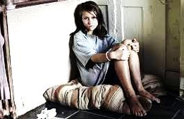



“ Het laatste bezoek was weer moeilijk. Ik kwam binnen en de sigarettenrook kwam mij al tegemoet. En dat met zo’n klein baby'tje in huis. Ik had even geholpen om een pamper te verversen. Ik vroeg waar ik hem moest laten. Ik mocht hem in de keuken in de vuilzak steken. Daar stonden alle vuilzakken van weken. Ik wou er iets van zeggen, maar ik heb het niet gedaan. Voor het kindje moeten we zorgen dat we er kunnen blijven gaan. En met kleine stapjes en voorzichtig proberen dingen aan te pakken. Maar dat is niet altijd gemakkelijk…”
Een vrijwilligster van de kinderwerking
9
Vertrouwelijke informatie
Notes:
VRAAG
Wat roept dit verhaal op?
De vrijwilligster in deze casus voelt aan dat ze tijd nodig heeft om een vertrouwensrelatie op te bouwen en dit vertrouwen is essentieel. Het is aftasten hoe ver je kan gaan, maar net als vrijwilligster heeft zij de kans en de mogelijkheid om niet te problematiseren en een andere rol op te nemen.

Slide 10
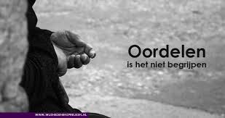

respect
Oordelen uitstellen
Elk handelen heeft betekenis, is zinvol
Terughoudendheid
Actief luisteren
Belangstelling en betrokkenheid
Non verbale
Opletten met beelden over mensen
10
Vertrouwelijke informatie
Notes:
Oordelen
We oordelen van ‘s morgens tot ‘s avonds. Over alles wat we zien en meemaken hebben we een bepaald oordeel, gebaseerd op vooronderstellingen die we hebben en vaak niet in vraag stellen.
Daarvoor moet je je niet schamen, dit is gewoon menselijk. Het helpt ons ook te overleven, we kunnen niet zonder een zekere structurering. Maar deze vooroordelen staan echt contact in de weg.
Het eerste wat we moeten doen is ‘ons oordeel opzij zetten’. Dit is echt bewust een ‘knop’ omdraaien. Want ieder van ons zal spontaan een gebeurtenis, een waarneming in een vakje zetten.
Oordelen is ‘niet begrijpen’ – Begrijpen kunnen we pas als we naar de mensen hun verhaal luisteren.
Terughoudendheid
Dit betekent ‘je discreet opstellen.
Actief luisteren
Wijs erop hoe moeilijk mensen het hebben om te luisteren: hoe snel willen we niet oplossingen geven, adviezen en tips om met bepaalde zaken om te gaan … terwijl we uit eigen ervaring weten dat we dat vaak niet nodig hebben en soms zelfs echt beu zijn…
Belangstelling en betrokkenheid tonen
Non verbale
Hier kan je ingaan op incongruentie tussen taal en non-verbaal handelen. We kunnen wat we echt denken wel ‘niet uitspreken’ of zelfs het tegenovergestelde zeggen in een gesprek, maar we kunnen dit niet verbergen in onze gezichtsuitdrukking, onze manier van spreken…. Dus authenticiteit is belangrijk. Hier kan je ook terug de link leggen naar ‘oordelen’. Je moet dus inderdaad ‘bewust’ een knop omdraaien en je oordeel uitstellen, anders val je door de mand door je non-verbale communicatie.
Je kan ook nog verwijzen naar de communicatieregel die zegt dat 80% van onze communicatie gaat via non-verbale signalen en 20% via verbale communicatie.

Slide 11

2 juridische context: Beroepsgeheim
SW art 458
1, bescherming van de privacy van de cliënt (dorp/kleine groep,…), bescherming van de eigen ruimte tegen de hulpverlener: veiligheid
2, bescherming van het beroep/functie van hulpverlener
3, een veilige plek garanderen in de samenleving
11
Vertrouwelijke informatie
Notes:
Centraal hier staat ‘erkenning geven’ wat niet hetzelfde is als gelijk geven. Enkel wanneer je erkenning geeft (begrip toont, luistert, …) voelen mensen zich gehoord.
Als je doet dat je het niet hoort, er vlug over gaat, spreken we van negeren. Dit ervaren mensen nog als erger dan iemand die zegt dat het niet zo is (verwerping).
De casus in de brochure geeft aan hoe je toch niet per se mensen moet gelijk geven en toch de situatie open en eerlijk kan bespreken.

Slide 12
2 juridische context: Beroepsgeheim
“Geneesheren, heelkundigen, officieren van gezondheid, apothekers, vroedvrouwen en
alle andere personen die uit hoofde van hun staat of beroep kennis dragen van geheimen
die hun zijn toevertrouwd, en deze bekendmaken buiten het geval dat zij in rechte geroepen worden
om in rechte of voor een parlementaire onderzoekscommissie getuigenis af te leggen en
buiten het geval dat de wet hen verplicht geheimen bekend te
maken worden gestraft met een gevangenisstraf (…) en met een geldboete (…).”
12
Vertrouwelijke informatie
Notes:
Centraal hier staat ‘erkenning geven’ wat niet hetzelfde is als gelijk geven. Enkel wanneer je erkenning geeft (begrip toont, luistert, …) voelen mensen zich gehoord.
Als je doet dat je het niet hoort, er vlug over gaat, spreken we van negeren. Dit ervaren mensen nog als erger dan iemand die zegt dat het niet zo is (verwerping).
De casus in de brochure geeft aan hoe je toch niet per se mensen moet gelijk geven en toch de situatie open en eerlijk kan bespreken.

Slide 13
Wie heeft beroepsgeheim?
Vermelding in art. 458
Decreet , bv Intergrale jeugdhulp, woonzorgcentra, CLB,…
Is de vertrouwensrelatie NOODZAKELIJK om te kunnen ondersteunen?
bv vrijwilliger: buddy, gesprekken in WZC, in kader van CAW, telefoonbuddy, hulp aan huis,…
NIET: cafetaria
13
Vertrouwelijke informatie
Notes:
Centraal hier staat ‘erkenning geven’ wat niet hetzelfde is als gelijk geven. Enkel wanneer je erkenning geeft (begrip toont, luistert, …) voelen mensen zich gehoord.
Als je doet dat je het niet hoort, er vlug over gaat, spreken we van negeren. Dit ervaren mensen nog als erger dan iemand die zegt dat het niet zo is (verwerping).
De casus in de brochure geeft aan hoe je toch niet per se mensen moet gelijk geven en toch de situatie open en eerlijk kan bespreken.

Slide 14
In principe zwijg je (behoudens gemandateerd luik, bv sociaal onderzoek)
Spreekplicht:
- burgerlijke, ambtelijke aangifteplicht (getuige misdrijf). SW458 staat boven WbSV 29-30
- getuigenis in rechte (zwijgrecht)
Spreekrecht
458bis
- noodtoestand: er is reëel of potentieel gevaar (aantasting fysieke of psychische integriteit)
458 ter (casusoverleg FJC, CO3, veilige huizen)
- je bent zelf SO
- je cliënt is SO
SW422bis: als er iemand in nood is, moet je helpen

Slide 15
GEZAMENLIJK beroepsgeheim
Info delen met een hulpverlener die dezelfde finaliteit heeft en beroepsgeheim in hetzelfde team
Bv met vrijwilligercoach
GEDEELD beroepsgeheim
Info delen met een hulpverlener uit andere organisatie, die dezelfde finaliteit heeft en beroepsgeheim
Bv niet met een arts of vpk als vrijwilliger in ziekenhuis (andere finaliteit)

Slide 16
3 ethische context
Hoe goed omgaan met vertrouwelijke info?
principe: vertel zo weinig mogelijk door (beroepsgeheim-discretieplicht): schend vertrouwen niet
Activeer zoveel mogelijk de cliënt om zelf dingen te vertellen
Zorgvuldig: schat de mogelijke gevolgen in (kosten-baten analyse)
        wat wil je bereiken?
        kan je op een andere manier zorg dragen dan het beroepsgeheim doorbreken?
16
Vertrouwelijke informatie
Notes:
Centraal hier staat ‘erkenning geven’ wat niet hetzelfde is als gelijk geven. Enkel wanneer je erkenning geeft (begrip toont, luistert, …) voelen mensen zich gehoord.
Als je doet dat je het niet hoort, er vlug over gaat, spreken we van negeren. Dit ervaren mensen nog als erger dan iemand die zegt dat het niet zo is (verwerping).
De casus in de brochure geeft aan hoe je toch niet per se mensen moet gelijk geven en toch de situatie open en eerlijk kan bespreken.

Slide 17
Aandachtspunten
Een vrijwilliger moet altijd kunnen slapen: vrijwilligers moeten permanent bij iemand terecht kunnen
Erken de bezorgdheid van een vrijwilliger die je iets vertrouwelijks gemeld heeft: blijf feedback geven in via vormelijke ipv inhoudelijke gegevens
Vorming aan vrijwilligers rond vertrouwen, intervisie,…
Meer info

